Slide 1
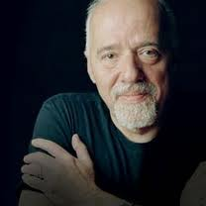
PAULO COELHO

Slide 2
Paulo Coelho nació en Rió de Janeiro ,Brasil el 24 de Agosto de 1947, en el seno de una familia de clase media y de fuerte influencia catolica.
Estudió con los Jesuitas y comenzó la carrera de Derecho, la que abandono a finales de los años 60` para sumergirse en la cultura hippie del momento, recorriendo diferentes países del continente americano y europeo
En 1972 inicio su carrera como autor, que incluye trabajos periodísticos, guiones para la pantalla chica, dirección escénica y composición de canciones, aunque su fama viene derivada de su labor como novelista.

Slide 3
En 1974 fue encarcelado, acusado de subversión por el gobierno brasileño. Se caso con la pintora Cristina Oiticia y con ella adopto en los 80`los preceptos de la orden religiosa RAM( rigor, amor, misericordia)
Es un reconocido artífice de best-séller, de estilo sencillo llenos de una inspiración mística de claro aliento espiritual.
Su punto de partida para el éxito popular fue “El peregrino de Compostela”(1987), donde relato sus experiencias durante la peregrinación por el camino de Santiago.

Slide 4
“El Alquimista”(1988), fue el que lo lanzo a la fama internacionalmente.
Escrito en apenas quince días, se convirtió de inmediato en uno de los mayores éxitos contemporáneos de la literatura escrita en lengua portuguesa. Fue traducida a numerosos idiomas, en la actualidad hay más de veinticinco versiones, y durante muchas semanas batió todos los récords de permanencia en las listas de los libros más vendidos de Brasil, Francia, Italia e Israel. En España, la obra despertó tanto interés que, a los diez años de haber aparecido, ya había alcanzado prácticamente las cincuenta reediciones; y en todo el mundo se han vendido 35 millones de ejemplares.

Slide 5
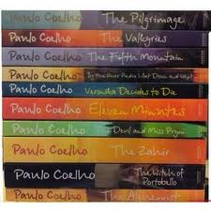
Otros títulos conocidos internacionalmente son; “Brida”(1990), “Las Valquirias”(1992), “La quinta Montaña”(1996), “Verónica decide Morir”(1998) o “A orillas del río piedra me senté y llore” (2002)
Y en el 2003 lanzo a las librerías ”Once minutos”, la novela más erótica de su aplaudido catálogo creativo.

Slide 6
A pesar del éxito obtenido, Coelho es considerado por un sector de la crítica como un autor menor, su estilo sencillo, cargado de espiritualidad narrando vivencias propias, lo ha hecho recibir feroces críticas por su escasa calidad gramatical, debido principalmente a la simpleza de sus letras y a lo trillado de sus temas y personajes a lo que sin embargo él llama “lenguaje nuevo”.
Sus lanzamientos editoriales se cuentan como éxitos de ventas en todo el mundo. Ha obtenido numerosos premios y es miembro de la Academia Brasileña de las Letras.

